Slide 1


Slide 2

День безпечного Інтернету (Safer Internet Day)
6 лютого 2024 року у світі відзначається
День безпечного Інтернету (Safer Internet Day)
День безпечного Інтернету (SID/ДБІ) запровадили мережі Insafe та INHOPE за підтримки Європейської комісії для просування безпечного та позитивного використання цифрових технологій, особливо, дітьми й молоддю.

Slide 3
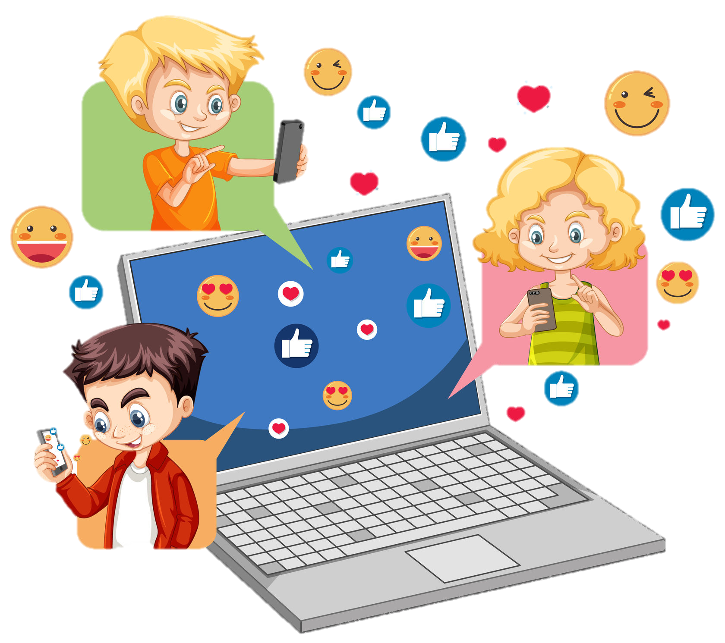
Цифрові технології
Цифрові технології – це електронні інструменти, пристрої та ресурси, які обробляють, генерують або зберігають дані: соціальні мережі, ігри, мультимедіа, мобільні телефони, комп’ютери.

Slide 4

Інтернет
Інтернет – це глобальна мережа, яка з'єднує мільйони комп’ютерів та пристроїв по всьому світу.

Slide 5
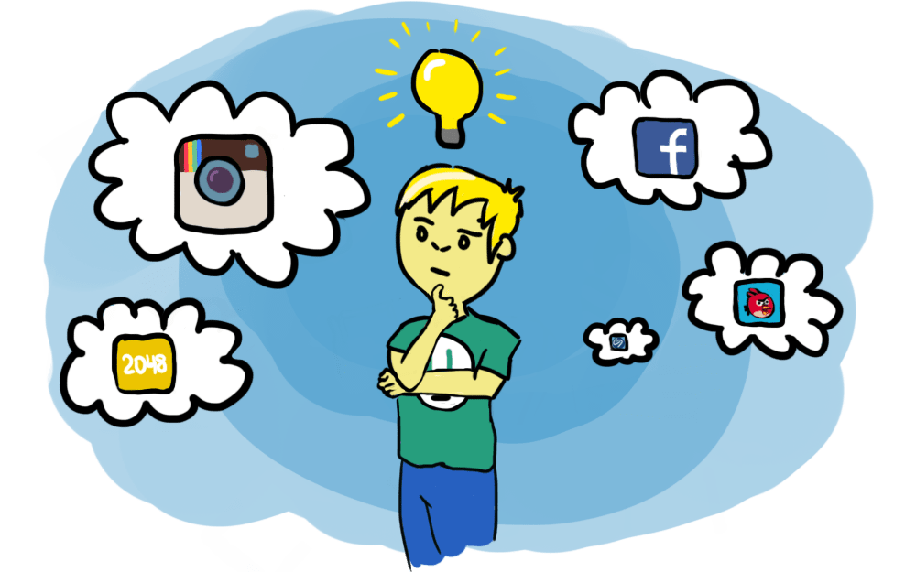
Запитання
Цікаво, який пристрій найчастіше ви використовуєте для пошуку інформації, або інших видів відпочинку та розвитку в інтернеті?
Стаціонарний комп’ютер
Ноутбук
Планшет
Смартфон

Slide 6
Запитання
Для чого ви використовуєте інтернет?
Відвідування музеїв
Перегляд відео/фото
Перегляд кіно, мультиків
Спілкування
Ігри
Читання книг, блогів
Покупки разом з батьками
Навчання

Slide 7

Сьогодні перевіримо, як добре ви володієте інформацією про Інтернет та комп’ютер у нашому квесті
«БЕЗПЕЧНИЙ ІНТЕРНЕТ»

Slide 8

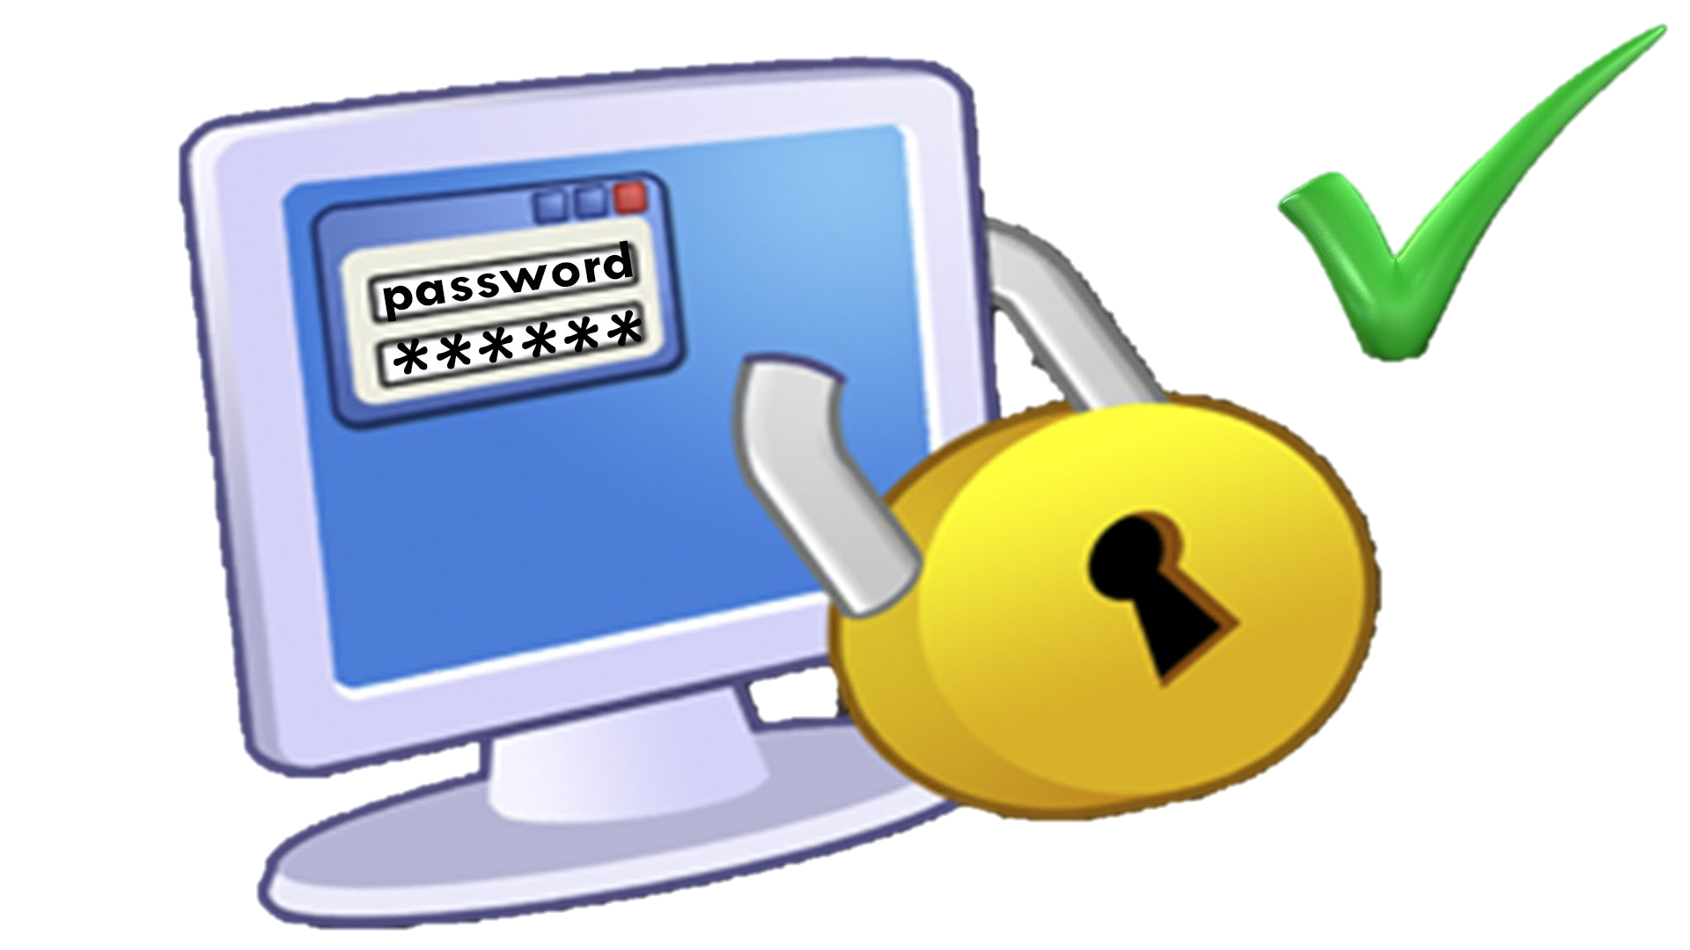
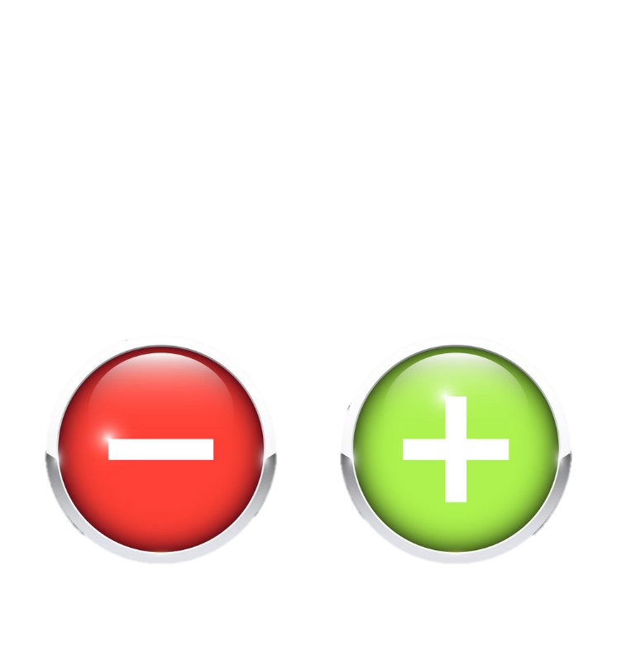
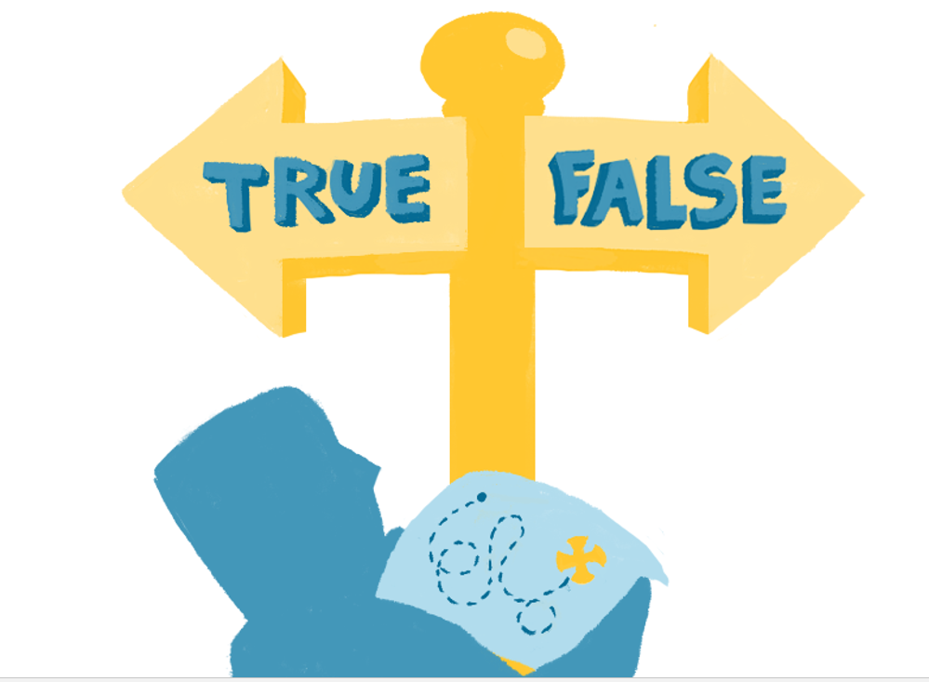
На вас чекає
Пошук
Парочки
гра «ТАК» або «НІ»
Майстер-клас зі
створення паролів
Плюс чи мінус

Slide 9
Знайди слова за 2 хвилини

Slide 10
СРОК:
2 минуты
Ц
В
Е
Ш
К
Д
Е
И
І
Н
Т
Е
Р
Н
Е
Т
Р
Б
Р
А
У
З
E
Р
У
E
Е
Д
Т
С
Е
Д
С
M
Н
А
Е
Л
К
И
Е
A
Л
Н
Л
А
Е
С
Л
I
Е
І
Р
И
Ц
К
Е
L
К
Д
С
К
Е
У

Slide 11
«ТАК» або «НІ»

Slide 12
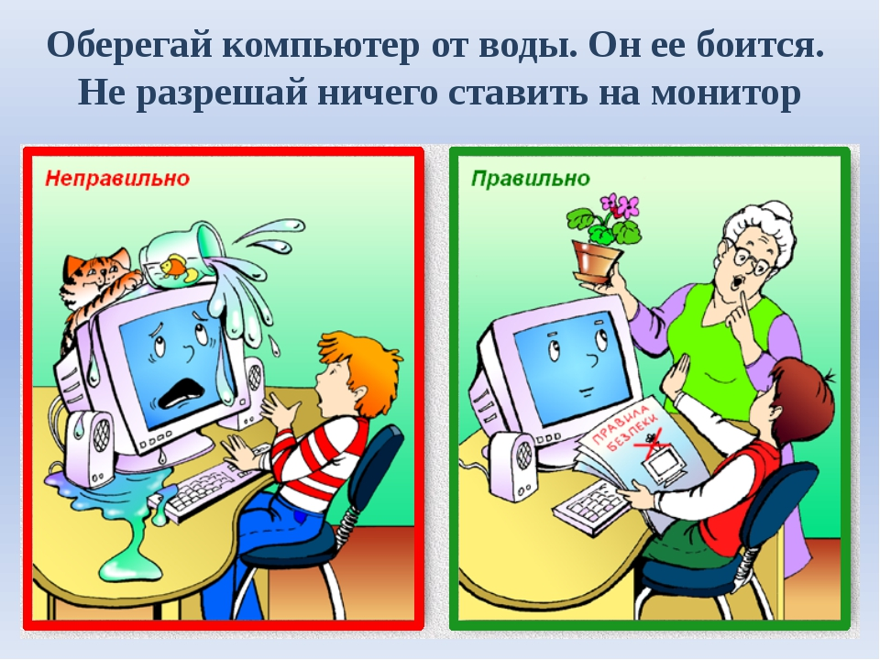
«ТАК»
або
«НІ»
СРОК:
30 секунд
Робоче місце має бути чистим.

Slide 13
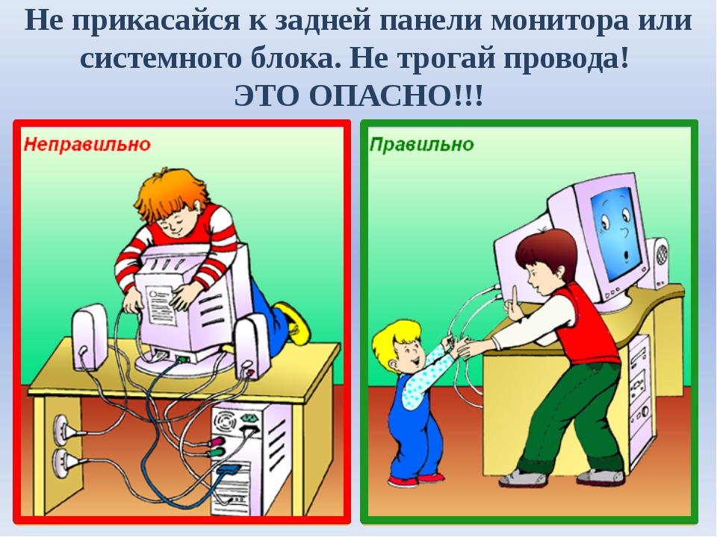
«ТАК»
або
«НІ»
СРОК:
30 секунд
Можна самостійно усунути несправності комп’ютера

Slide 14
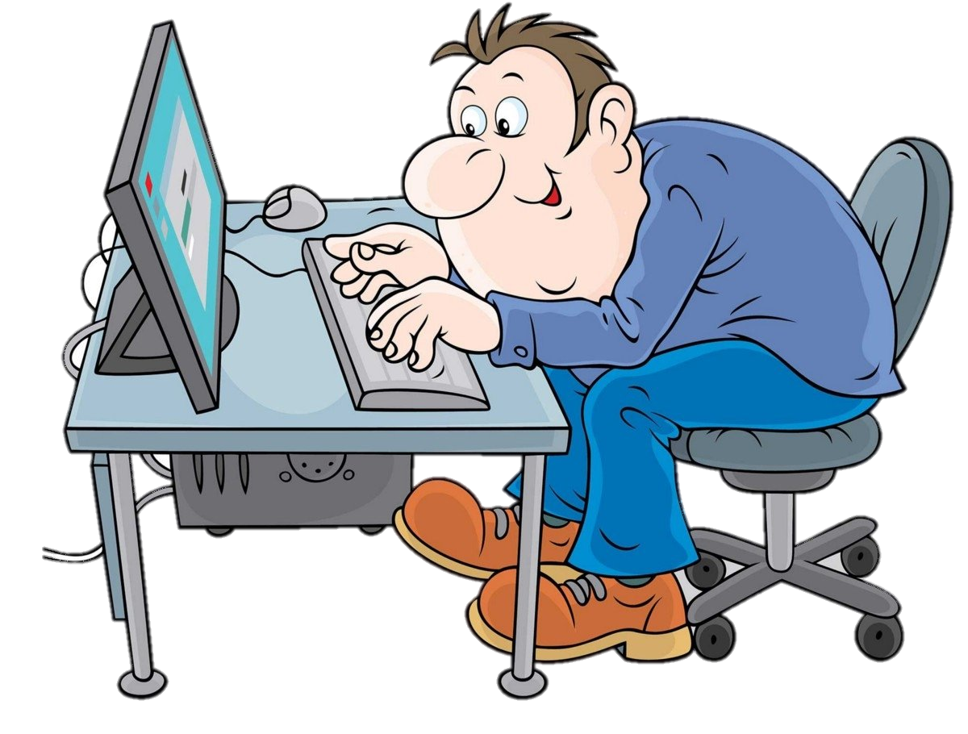
«ТАК»
або
«НІ»
СРОК:
30 секунд
Хакер це той хто зламує сайти.

Slide 15
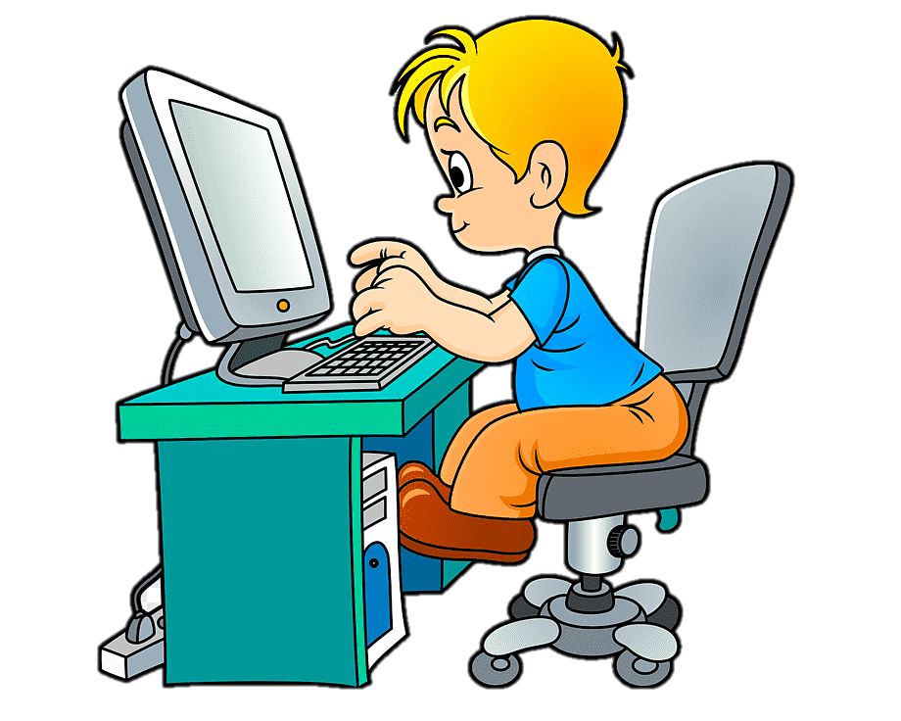
«ТАК»
або
«НІ»
СРОК:
30 секунд
Можна додавати у друзі незнайомців.

Slide 16
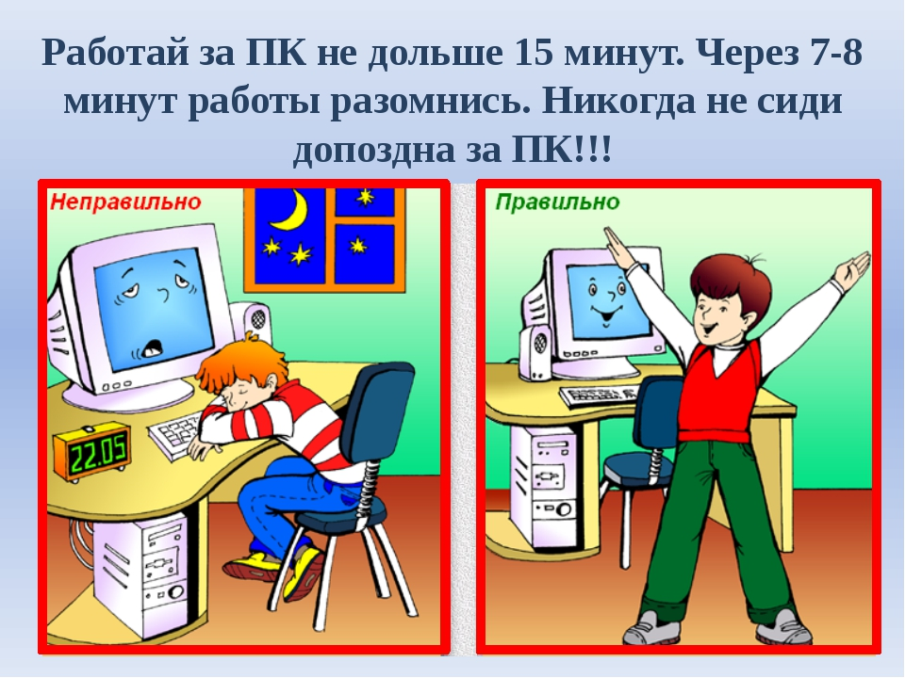
«ТАК»
або
«НІ»
СРОК:
30 секунд
Безпечний час безперервної роботи за комп’ютером має перевищувати 15 хв.

Slide 17
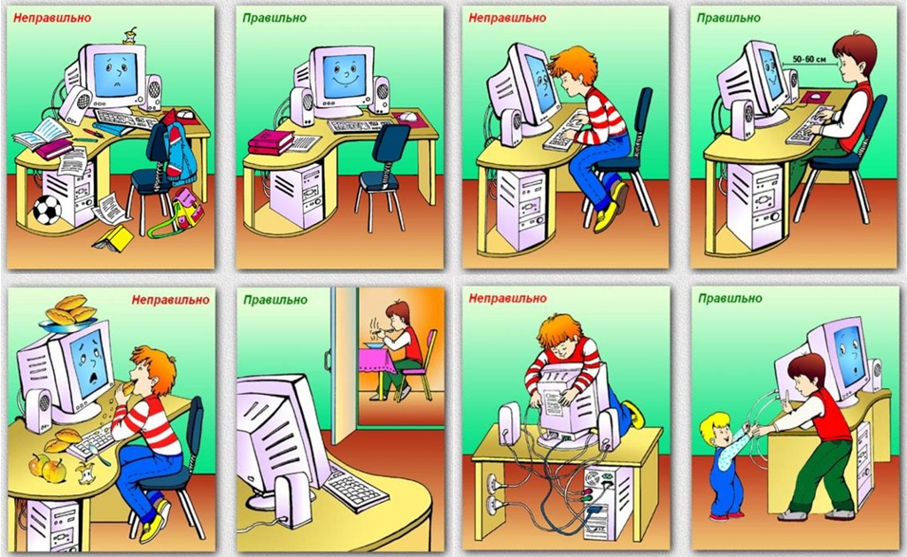
«ТАК»
або
«НІ»
СРОК:
30 секунд
Не можна пити та їсти біля комп’ютера.

Slide 18
«ТАК»
або
«НІ»
СРОК:
30 секунд
Не можна повідомляти особисті дані через Інтернет.

Slide 19
«ТАК»
або
«НІ»
СРОК:
30 секунд
Можна повідомити незнайомим: «Щодня тато забирає мене зі школи о 14 год»

Slide 20

Парочки

Slide 21






Word
TikTok
Instagram
YouTuBe
Avast
PowerPoint

Slide 22
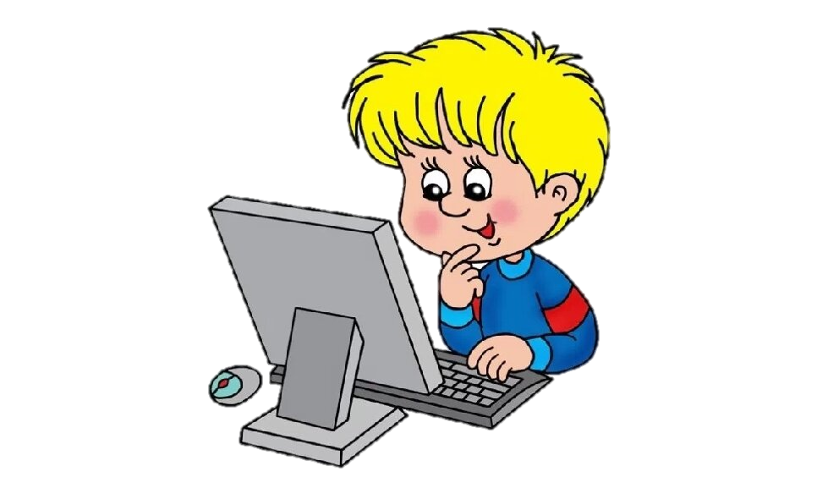
Завдання
ПАРОЛЬ ЗА 2 хвилини

Slide 23
Рекомендації
Створюйте різні паролі для різних соціальних мереж
Паролі повинні містити комбінацію цифр, символів, великих та маленьких літер.
Змінюйте паролі регулярно
Не використовуйте особисту інформацію для паролю, дату народження тощо.

Slide 24
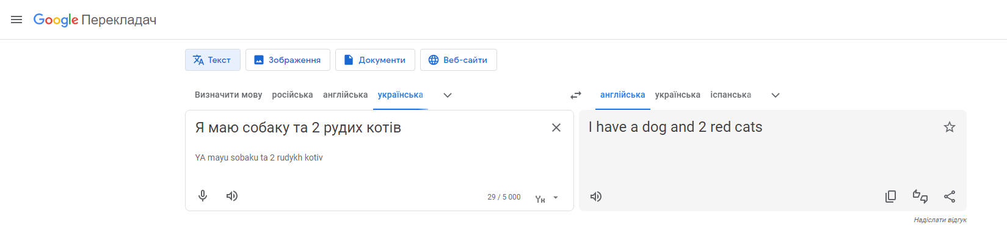
Рекомендації
Як швидко створити пароль?
Складаємо речення і перекладаємо на англійську, беремо з кожного слова першу літеру.
I have a dog and 2 red cats.
Пароль -Ihada2rc

Slide 25
Рекомендації
Як швидко створити пароль?
Пароль складається щонайменше
з 8 -12 символів
Містить букви верхнього та нижнього регістра, цифри та слова

Slide 26

Завдання
«Надійний пароль»
Оберіть надійний пароль
1234567890
spRing74@rt23!
Nina2008
111111111
Bingo$82Mars7&
qwert

Slide 27
Складіть
ПАРОЛЬ ЗА 2 хвилини та запишіть його

Slide 28
Будь-який винахід має свої «плюси» та «мінуси». Визначте їх.
Завдання «Плюс чи мінус»
Зниження зору
Нові знайомства
Малорухливий спосіб життя
Онлайн-подорожі
Розваги
Спілкування
Перевтома
Розвиток/Знання

Slide 29
Завдання
«Пошук в Інтернеті»
https://jamboard.google.com/d/1ILHxfqWGLK8YPxXKOGgJv4jLXBSzgCaapBx7ldMOJCs/edit?usp=sharing

Slide 30
Ваше враження

Slide 31
Користуйтесь Інтернетом та не забувайте правила!
До нових зустрічей!

